Slide 1


STŘEDNÍ ŠKOLA STAVEBNÍ A TECHNICKÁ
Ústí nad Labem, Čelakovského 5, příspěvková organizace
Páteřní škola Ústeckého kraje
Eine Klassenumfrage (In den Ferien)
VY_22_INOVACE_07_130
Projekt MŠMT | EU peníze středním školám
Název projektu školy | ICT do života školy
Registrační číslo projektu | CZ.1.07/1.5.00/34.0771
Šablona | III/2
Sada | 07
Anotace | Třídní anketa na téma: Aktivity o prázdninách např. chodit po horách, fotografovat, koupat se v moři
Klíčová slova | Im Gebirge wandern, fernsehen, im Internet surfen, im Meer baden, Bücher lesen …..
Předmět | Německý jazyk
Autor, spoluautor | Bc. Jitka Červinková
Jazyk | Čeština
Druh učebního materiálu | Prezentace – slovní zásoba, anketa
Potřebné pomůcky | PC, dataprojektor, kartičky s aktivitou
Druh interaktivity | ýklad pomocí prezentace, anketa
Stupeň a typ vzdělávání | Střední škola
Cílová skupina | 2. -3. ročník
Speciální vzdělávací potřeby | ne
Zdroje | Seznam viz poslední snímek a vlastní materiály

Slide 2
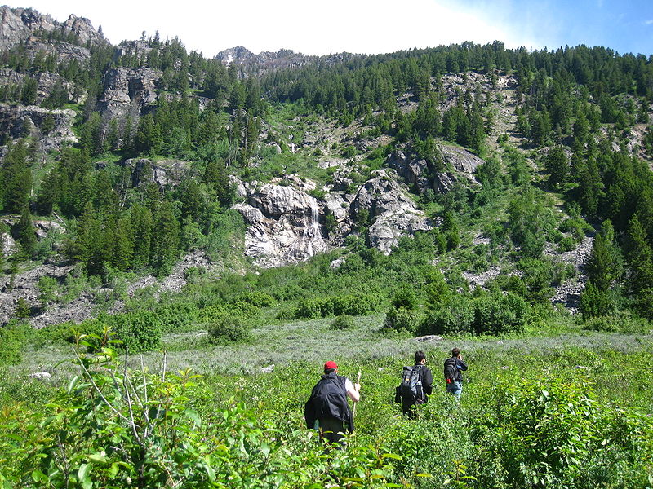
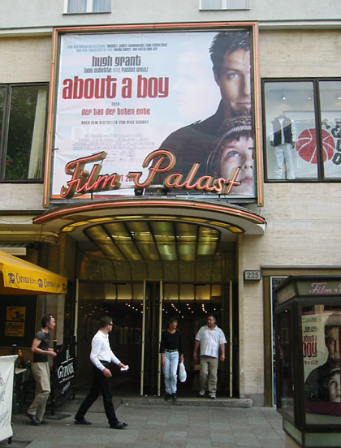
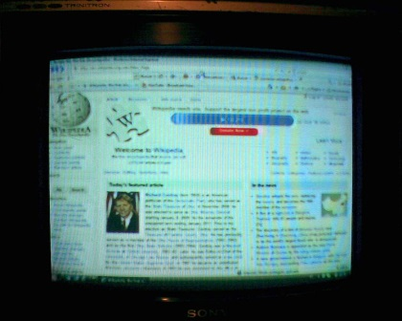
STŘEDNÍ ŠKOLA STAVEBNÍ A TECHNICKÁ
Ústí nad Labem, Čelakovského 5, příspěvková organizace
Páteřní škola Ústeckého kraje
Im Gebirge wandern
Jeden Tag fernsehen
Ins Kino mindestens 3mal in den Ferien gehen
Notes:
Iba

Slide 3
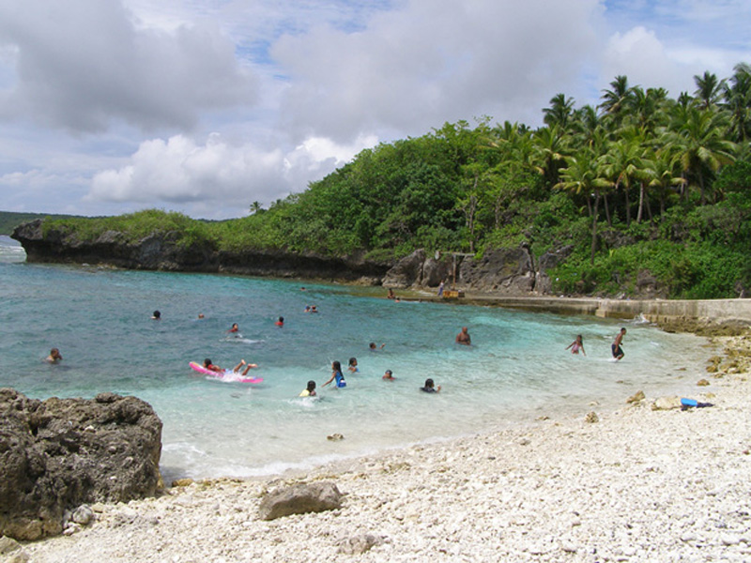
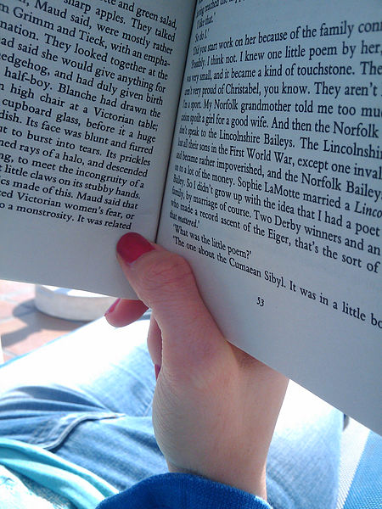
STŘEDNÍ ŠKOLA STAVEBNÍ A TECHNICKÁ
Ústí nad Labem, Čelakovského 5, příspěvková organizace
Páteřní škola Ústeckého kraje
Im Meer baden
Bücher lesen
Notes:
Iba

Slide 4
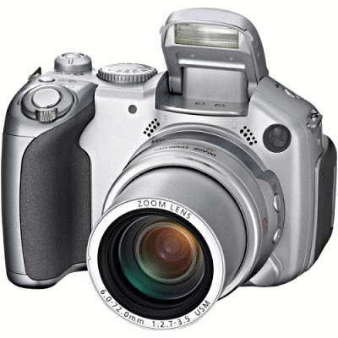


STŘEDNÍ ŠKOLA STAVEBNÍ A TECHNICKÁ
Ústí nad Labem, Čelakovského 5, příspěvková organizace
Páteřní škola Ústeckého kraje
viel fotografieren
Jeden Tag vor 7 Uhr in den Ferien aufstehen
Jeden Tag im Internet surfen

Slide 5
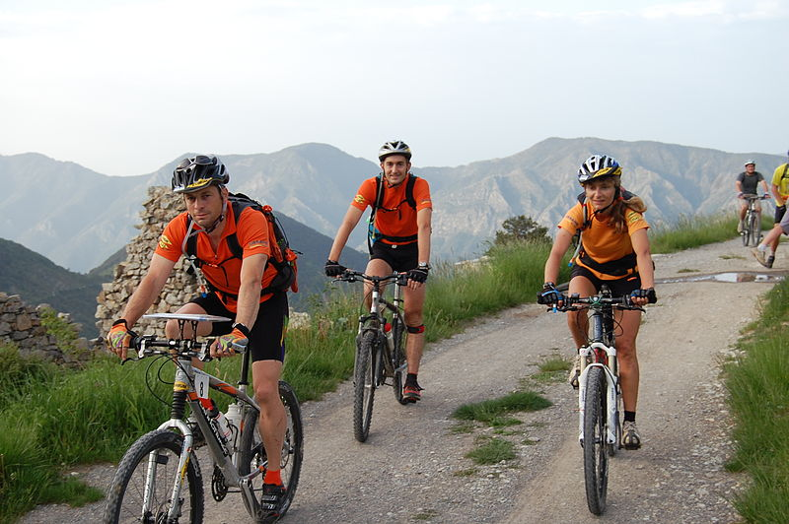
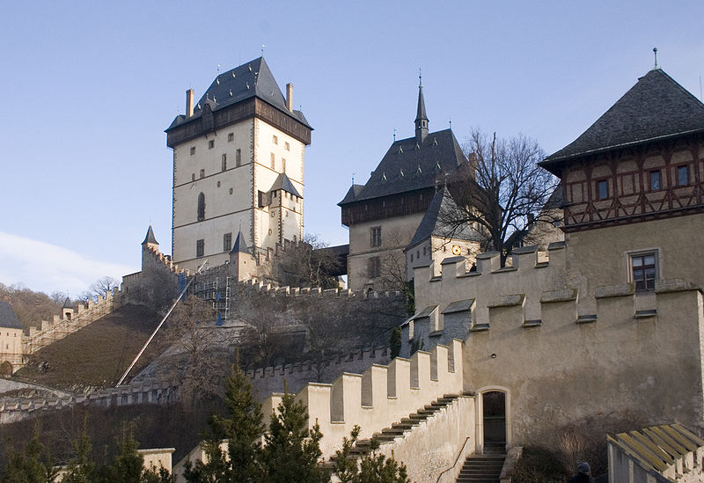
STŘEDNÍ ŠKOLA STAVEBNÍ A TECHNICKÁ
Ústí nad Labem, Čelakovského 5, příspěvková organizace
Páteřní škola Ústeckého kraje
eine Radfahrroute machen
eine Burg oder Schloss besuchen

Slide 6
STŘEDNÍ ŠKOLA STAVEBNÍ A TECHNICKÁ
Ústí nad Labem, Čelakovského 5, příspěvková organizace
Páteřní škola Ústeckého kraje
CVIČENÍ:
Učitel vysvětlí studentům nebo jen zopakuje slovní zásobu z předcházejících stránek.
Poté každý student dostane jednu kartičku. Učitel řekne studentům, že musí zjistit, kolik studentů ve třídě dělá/dělalo o prázdninách aktivitu, která je na jejich kartičce. Poskytněte studentům čas, aby si vytvořili otázku např. Wanderst du in den Ferien im Gebirge? / Hast du in den Ferien im Gebirge gawandert? Anketu můžete dělat v přítomném nebo minulém čase – perfektu. Zkontrolujte, jestli všichni studenti mají otázku správně vytvořenou. Pokud je potřeba připomeňte studentům, jak se tvoří minulý čas – perfektum.

Slide 7
STŘEDNÍ ŠKOLA STAVEBNÍ A TECHNICKÁ
Ústí nad Labem, Čelakovského 5, příspěvková organizace
Páteřní škola Ústeckého kraje
Studenti se pohybují po třídě a ptají se otázkou, kterou si připravili. Musí se zeptat každého studenta ve třídě. Odpovědi na otázku si zapisují na kartičku, kterou si rozdělí na dvě půlky. Do jedné části např. JA si zapisují kladné odpovědi, do druhé např. NEIN záporné. Nakonec každý student spočítá kladné a záporné odpovědi a výsledek oznámí celé třídě např. Zwei Studenten wandern im Gebirge in den Ferien./ Zwei Studenten haben in den Ferien im Gebirge gewandert.

Slide 8
STŘEDNÍ ŠKOLA STAVEBNÍ A TECHNICKÁ
Ústí nad Labem, Čelakovského 5, příspěvková organizace
Páteřní škola Ústeckého kraje
KARTEN | Im Gebirge wandern | Im Meer baden
 | Ins Kino mindestens 3mal in den Ferien gehen | Bücher lesen
 | Viel fotografieren | Jeden Tag vor 7 Uhr in den Ferien aufstehen

Slide 9
STŘEDNÍ ŠKOLA STAVEBNÍ A TECHNICKÁ
Ústí nad Labem, Čelakovského 5, příspěvková organizace
Páteřní škola Ústeckého kraje
KARTEN | Jeden Tag fernsehen | Jeden Tag im Internet surfen
 | Eine Radfahrroute mit den Freunden machen | Eine Burg oder ein Schloss besuchen

Slide 10
STŘEDNÍ ŠKOLA STAVEBNÍ A TECHNICKÁ
Ústí nad Labem, Čelakovského 5, příspěvková organizace
Páteřní škola Ústeckého kraje
ZDROJE
http://commons.wikimedia.org/wiki/File:Into_the_Unknown.JPG
http://commons.wikimedia.org/wiki/File:Berlin_Film-Palast.jpg
http://commons.wikimedia.org/wiki/File:Wikipedia-rf.jpg
http://commons.wikimedia.org/wiki/File:Avatele_Beach.JPG
http://commons.wikimedia.org/wiki/File:2008_reading_book_3124785808.jpg
http://www.pdclipart.org/displayimage.php?album=search&cat=0&pos=12
http://www.pdclipart.org/displayimage.php?album=search&cat=0&pos=23
http://commons.wikimedia.org/wiki/File:Internet1.jpg
http://commons.wikimedia.org/wiki/File:Vtt_raid_edhec.JPG
http://commons.wikimedia.org/wiki/File:CastleKarlstein.jpg

